Slide 1
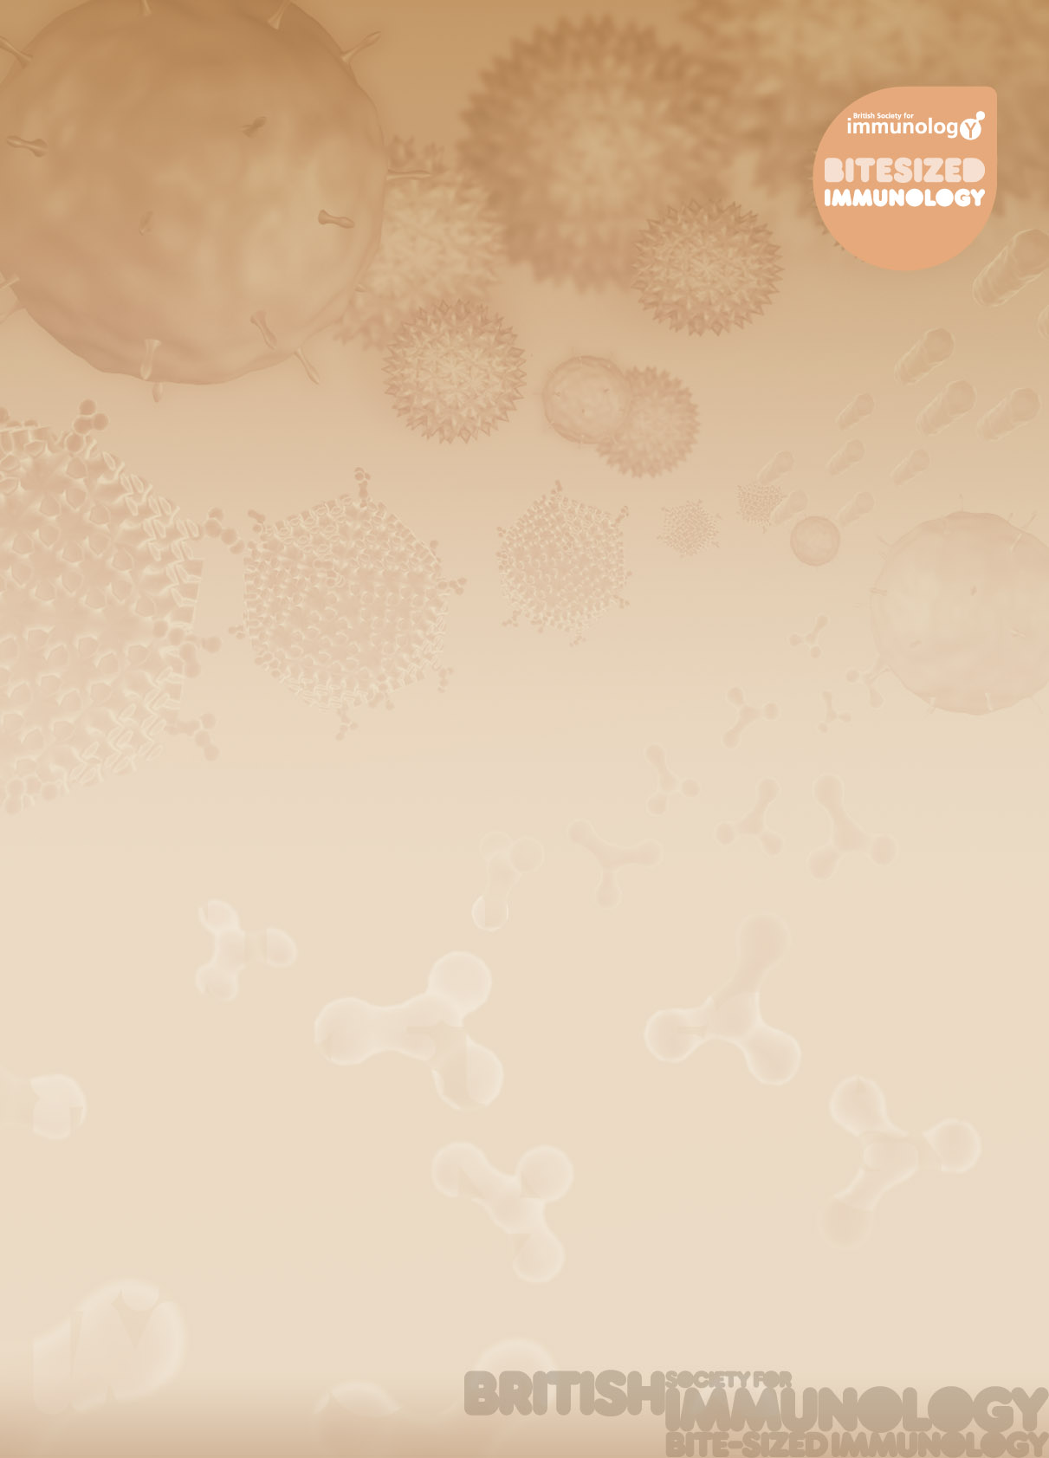
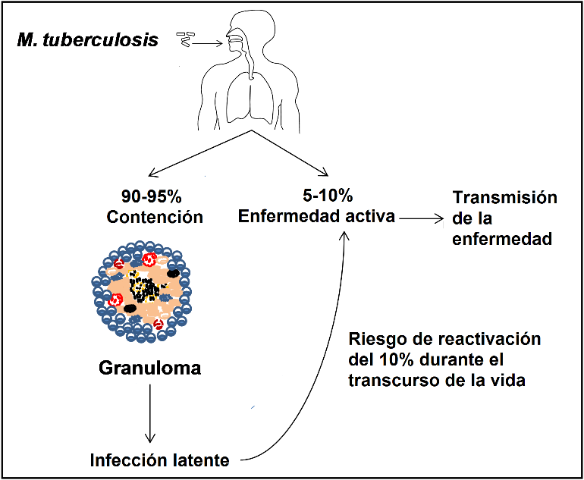
BLOQUE: MICROBIOS PATÓGENOS Y ENFERMEDAD
TUBERCULOSIS
Tuberculosis
Alice Hicks, Servicio de Microbiología de la Agencia de Protección de la Salud, Porton Down, Reino Unido
Traducción: Jesús Gil, Würzburg, DE (SEI)
La tuberculosis (TB) en humanos está causada por la infección de Mycobacterium tuberculosis, un bacilo en forma de vara, no móvil y de crecimiento lento. Los últimos datos de la Organización Mundial de la Salud estiman que aproximadamente 8,8 millones de personas en todo el mundo han desarrollado TB activa, que han originado 1,45 millones de muertes.
La tuberculosis se propaga a través del contacto con gotas de las vías aéreas (que contienen el bacilo) de personas infectadas. Aunque la mayoría de estas gotas quedarán retenidas en el tracto respiratorio superior gracias a sus barreras físicas, aquellas con un tamaño inferior a 1-2 μm son capaces de superarlas y llegar al tracto respiratorio inferior y a los pulmones. Es aquí donde las bacterias se encuentran con las células del sistema inmunitario y la batalla entre el hospedador y el microbio patógeno comienza.
© Los derechos de este documento corresponden a su autor.
El resultado de la infección depende del poder protector del sistema inmunitario del hospedador y la patogenicidad de la bacteria. La mayoría de los individuos son capaces de controlarla y contenerla en el interior de un granuloma, un agregado de células inmunitarias que envuelve a la micobacteria pero no es capaz de eliminarla. Debido a esto, la infección pasar a ser latente y el individuo está en riesgo de reactivar la enfermedad en el futuro en caso de inmunocompromiso.
Las primeras células que se encuentran con la microbacteria en los pulmones son los macrófagos alveolares. Se trata de fagocitos que responden ante patógenos invasores en una manera no específica, y proveen una primera línea de defensa. Los macrófagos y otras células presentadoras de antígeno (APCs) reconocen y fagocitan a la microbacteria, engulléndolas en fagosomas.
Después de la fagocitosis, los fagosomas maduran y se fusionan con endosomas y lisosomas. El ambiente pasa a ser ácido y pobre en nutrientes, y la bacteria se expone a péptidos antimicrobianos y enzimas de degradación del lisosoma, como la lisozima. Sin embargo, las micobacterias patógenas han desarrollado mecanismos para evitar las defensas del hospedador, por ejemplo bloqueando la maduración del fagosoma. Pese a ello, la activación de los macrófagos por la citocina interferón-γ (IFN-γ) promueve la destrucción bacteriana a través de la formación de intermediarios reactivos de oxígeno (IRO) e intermediarios reactivos de nitrógeno (IRN). Los macrófagos activados también liberan un conjunto de citocinas y quimiocinas, incluyendo el factor de necrosis tumoral α (TNF-α), que inducen una respuesta proinflamatoria y dirige a las células inmunitarias al sitio de infección.
.
Continúa en la siguiente página…

Slide 2
BLOQUE: MICROBIOS PATÓGENOS Y ENFERMEDAD
TUBERCULOSIS
Tuberculosis
Alice Hicks, Servicio de Microbiología de la Agencia de Protección de la Salud, Porton Down, Reino Unido
Traducción: Jesús Gil, Würzburg, DE (SEI)
Las APCs conocidas como células dendríticas, junto con los macrófagos activados, son capaces de procesar el antígeno y presentar componentes en su superficie junto a las moléculas MHC de clase II. Las células dendríticas migran a los nódulos linfáticos donde se encuentran a un gran número de células T naïve. Las células T CD4+ naïve rastrean los complejos antígeno/MHC en la superficie de estas células. Después del reconocimiento del complejo específico para su receptor de célula T (TCR), la célula CD4+ se activa, prolifera y, en presencia de citocinas proinflamatorias como IFN-γ e IL-12, se diferencia en célula T helper 1 (Th1).
Las células Th1 efectoras migran de nuevo a los pulmones, a los sitios de infección, a través de gradientes de quimiocinas producidos durante la inflamación, donde interactúan con los complejos MHC/antígeno de la superficie de macrófagos infectados y producen un amplio rango de citocinas incluyendo IFN-γ, lo que conlleva una mayor activación de los macrófagos.
La combinación de la respuesta inmune innata y adaptativa (principalmente mediada por Th1) culmina con el desarrollo de los granulomas. La infiltración de células en los pulmones durante la respuesta inicial se convierte en un granuloma primario con macrófagos localizados en el centro. Esto conlleva la formación de un granuloma sólido y bien organizado cuando se desarrolla la respuesta adaptativa y se inicia la infiltración de linfocitos T específicos y otras células como CD8+, NKs y γδ. Los macrófagos del centro suelen estar infectados, presentan un fenotipo activado o están diferenciados en células epitelioides. Algunos pueden combinarse para formar células gigantes multinucleadas.
El centro del granuloma puede presentar necrosis caseosa y tener una apariencia de queso. Si la infección continúa, el centro puede licuarse produciendo un ambiente en el que las bacterias pueden crecer extracelularmente. La cavitación puede ocurrir si el contenido licuefactado es liberado en el árbol bronquial, donde puede ser expelido y contribuye a la transmisión a otras personas. Más comúnmente, los granuloma sufren fibrosis o calcificación, conteniéndose la infección y convirtiéndose en latente.
© Los derechos de este documento corresponden a su autor.
Linfocitos B o T
Macrófago
Macrófago infectado apoptótico o necrótico
Macrófago epitelioide
Macrófago epitelioide infectado apoptótico o necrótico.
Célula NK
Célula dendrítica
Neutrófilo
Célula gigante
Granuloma

